Slide 1
Modelo cliente/servidor

Slide 2
Modelo cliente-servidor
Los términos de cliente y servidor se refieren a los roles que realizan:
El cliente inicia la comunicación
El servidor espera pasivamente y responde a la llamada del cliente.
Juntos conforman la aplicación (normalmente el servidor responde enviando el recurso solicitado, o devolviendo el resultado de la tarea solicitada).

Slide 3
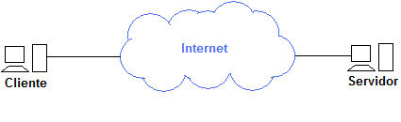
Modelo cliente/servidor
Solicitud
Respuesta

Slide 4
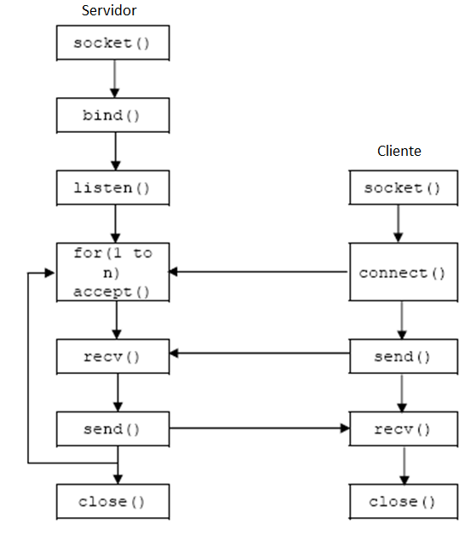
Funcionamiento del cliente
1
Crea un socket
Establece la conexión con el servidor
Se comunica enviando y/o recibiendo mensajes
Cierra la conexión
2
1
3
2
4
3
3
4

Slide 5
Funcionamiento del servidor
1
1
1
Crea un socket y lo asocia a un puerto local determinado
Abre el Puerto y espera hasta que alguien se conecte
Repite de forma ininterrumpida:
Acepta cada nueva conexión al socket
Se comunica enviando y recibiendo mensajes con el cliente
Cierra la conexión con cada cliente
2
2
3
3
4
5
4
4
5

Slide 6
Diagrama de flujo

